Slide 1

主要内容
营养与健康
睡眠卫生
睡眠障碍

Slide 2
营养素
人体所需营养素分为六大类： 蛋白质 脂肪 碳水化合物（膳食纤维） 维生素 矿物质
水

Slide 3
营养素
人体所需营养素分为六大类： 蛋白质 脂肪 碳水化合物（膳食纤维） 维生素 矿物质
水

Slide 4
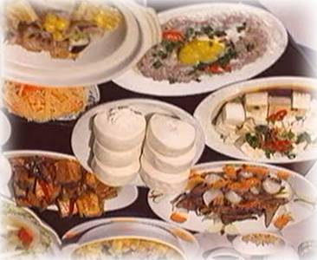
产热营养素 蛋白质：4千卡/每克蛋白质 脂肪：9千卡/每克脂肪 碳水化合物：4千卡/每克碳 水化合物

Slide 5
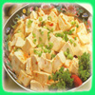
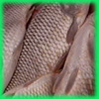

蛋白质 由氨基酸组成。 主要功能：维持组织的生长、更新和修复；参与多种重要的生理功能；转变为糖类和脂肪；氧化供能，为机体提供热量。占每日热量的 10～15% 。 来源：肉、禽、鱼、蛋、 奶、粮、豆、果等。

Slide 6
蛋白质摄取过量的危害 1、蛋白质会在体内转化成脂肪，造成脂肪堆积。 2、蛋白质在体内转化为脂肪，血液的酸性增加，会消耗大量的钙质，导致骨质疏松，骨质变脆。 3、人体不贮存蛋白质, 必须将过 多的蛋白质脱氨分解,氨则由尿排 出体外，这一过程加重肝脏、肾 脏的负荷。

Slide 7

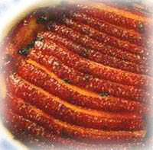
脂肪 包括甘油三酯、胆固醇和磷脂。 主要功能：构成身体组织和生物活性物质；调节生理机能，内脏的固定保护及消化道和皮肤的润滑作用；供给人体 热量，占每日总热量的20～25%。 维持体温；溶解营养素。 来源：动物油脂、植物 油和果仁。

Slide 8
脂肪摄入过多的危害： 1.过量的胆固醇会引起动脉粥样硬化，导致冠心病和脑中风等一系列严重疾病。 2.脂肪摄入过多，会造成身体超重、肥胖，导致高血脂，高血压，高血糖，同时身体超重、肥胖也会给体内的各个器官带来损害。 3.肝细胞内脂肪堆积过多的病变。 脂肪肝者，总脂量可达40%-50%。 4.关节炎，脂肪在代谢过程中，能产生 一种酮体，对关节有较强的刺激作用， 导致疼痛、肿胀、强直、功能障碍等。

Slide 9


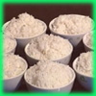
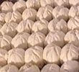
碳水化合物（又称糖类） 食物中的碳水化合物分成两类：可以吸收利用的有效碳水化合物如单糖、双糖、多糖，不能消化的碳水化合物，如纤维素。 主要功能：维持脑细胞功能（神经系统能量的唯一来源）；参与遗传物质的代谢；以糖原的形式作为储备能源。 提供人体所需热量，占每日 热量的60～70%。 来源：五谷类、果蔬类、 豆制品、糖等。

Slide 10
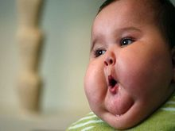
碳水化合物摄入过多的危害： 1.增加身体脂肪 多余葡萄糖作为肝糖储存在细胞中，当这些葡萄糖数量太多时，就会变成脂肪储存起来。 2.引起2型糖尿病 如果血液中血糖水平持续因为高碳水 化合物摄入而处于高水平，胰腺就需 要做出反应生产更多胰岛素。迫使胰 腺生产大量胰岛素会带来长期损害。 3.增加细胞受损危险 造成神经细胞、血管、心脏和眼睛细胞受损。

Slide 11
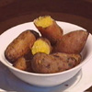
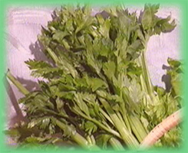

膳食纤维 不能被人体消化的碳水化合物。 肠道清洁夫，有健胃、清肠、通便作用，降低血脂、血糖。 主要存在于蔬菜、全谷制品、薯类食物中。每日需要量35克， 摄入过少可致肠蠕动减慢， 不利于体内毒素排除。

Slide 12

大学生每日热量的摄入需求 男生3000千卡╱天, 女生2700千卡╱天， 其中，蛋白质15%、 脂肪25%、碳水化合 物60%。

Slide 13



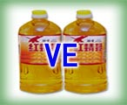
维生素 维持身体健康所必需的有机化合物。在体内既不能构成身体组织的原料，也不是能量的来源，而是一类调节物质，在物质代谢中起重要作用。维生素在体内的含量很少，但不可或缺。 水溶性维生素：包括VB、VC等，体内需求饱和后，多余量随尿液排出。 脂溶性维生素：溶于脂肪， 包括VA、VD、VE和VK，需 与脂肪共同吸收，多余量 不能排出，过量摄入会导 致蓄积性中毒。

Slide 14
各种维生素缺乏相关疾病 维生素A缺乏→干眼病、夜盲症 维生素D缺乏→佝偻病、软骨病 维生素B1缺乏→脚气病 维生素B2缺乏→口角炎 维生素C缺乏→坏血病 叶酸缺乏→贫血、心脑血管疾病

Slide 15
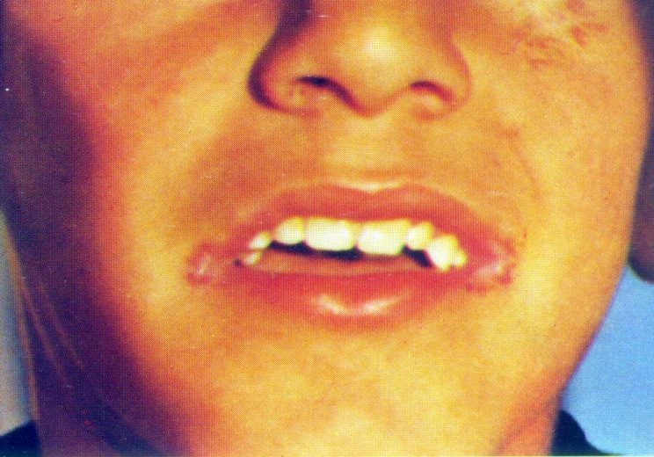
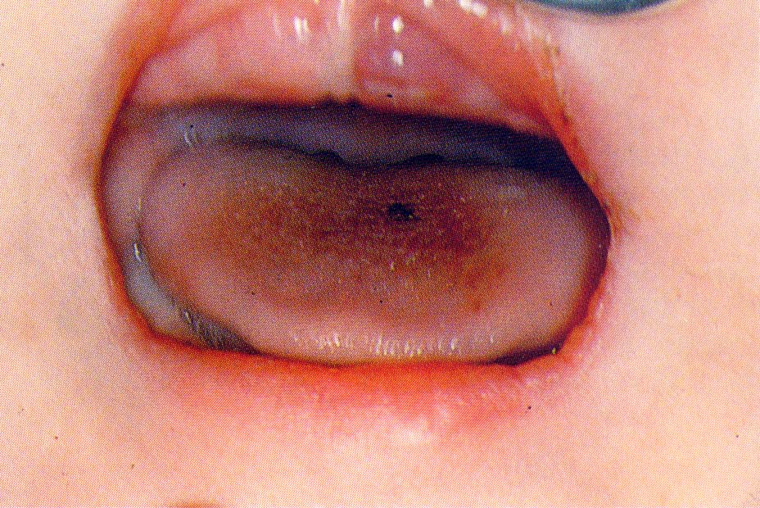
维生素B2缺乏→口角炎
维生素C缺乏→坏血病

Slide 16

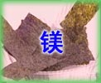
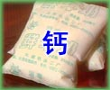
矿物质（无机盐) 常量元素矿物质主要为钠、钾、钙、镁、硫、磷、氯等。 钠、钾维持人体的水、盐平衡，钙、镁维持骨骼和牙齿的结构 和功能，并维持神经和肌 肉的兴奋性。 来源：食用盐、乳制 品、海产品、芝麻等。

Slide 17
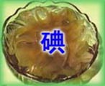
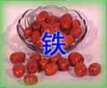

微量元素：铁、锌、铜、碘等。 铁：参与血红蛋白的合成。 来源：动物血、黑木耳、红枣。 锌：参与蛋白质、核酸的合成， 对维持生殖器官的发育及功能 有重要作用。 来源：海产品、瘦肉、动物肝 和坚果等。

Slide 18
水 成人每天摄入和排出水量约2500ml，其中摄入食物含水1000ml，饮水1500ml； 排出尿液1500ml、呼吸道蒸 发约300ml、消化道排出 100ml、皮肤蒸发约600ml。 功能：调节血液循环、体温、 体液酸碱平衡。

Slide 19
水的生理功能 1.溶解消化：是体内生物化学反应必不可少的介质。 2.参与代谢：在新陈代谢过程中，人体内物质交换和化学反应都是在水中进行的。 3.载体运输：溶解性好，流动性强，存在于体内各个组织器官，是体内营 养物质的载体。 4.保护器官：因为组织器官缺少 了水的润滑，易造成关节磨损。 5. 调节体温的作用。

Slide 20
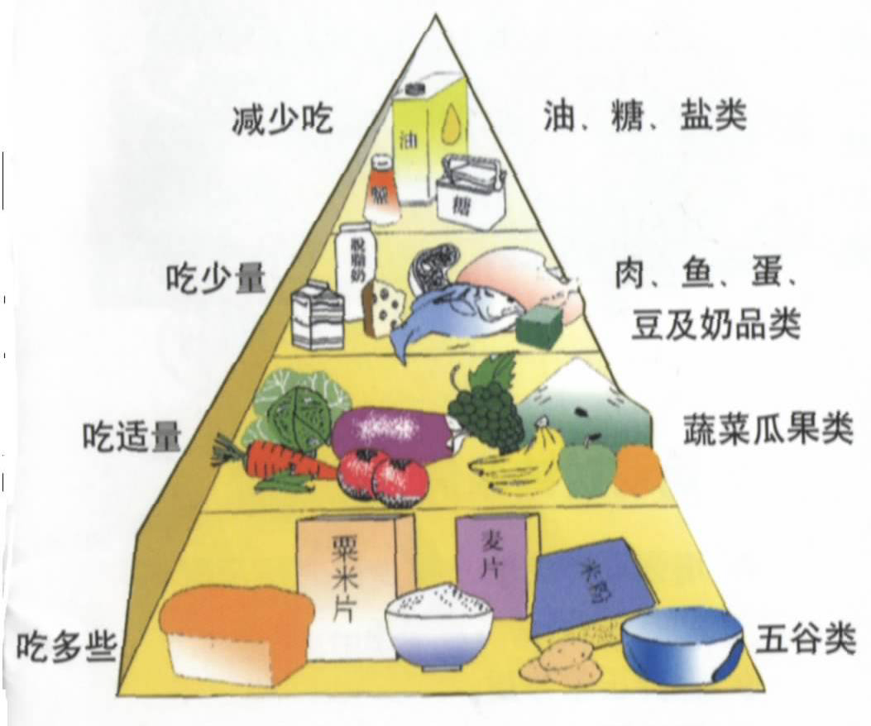
中国居民平衡膳食宝塔图示

Slide 21
大学生营养问题 ★早餐问题： 不吃早餐、不按时吃早餐、早餐热量不足、品种单一。 纠正措施：按时吃早餐，质量保证 ，营养均衡。 ★摄入热量不足：挑食、偏 食、吃零食、过分节食。 纠正措施：合理膳食，保证热量。

Slide 22
★钠盐摄入过多 钠盐﹥10克/日，易患高血压。 纠正措施：钠盐摄入5～6克/日， 少吃腌制食品。 ★维生素缺乏：蔬菜水果 吃的少可导致Vc缺乏，长 期食用精米、精面可引起 V_{B1}缺乏，绿叶菜过少可引 起V_{B2}缺乏。

Slide 23
人的生命中约有1/3的时间是在睡眠中度过的。
睡眠是人体周期性静息的生理现象，是消除疲劳，提高免疫力的最佳途径。
晚10点至凌晨2点，是人体
内细胞坏死与新生交替最
活跃的时间。

Slide 24
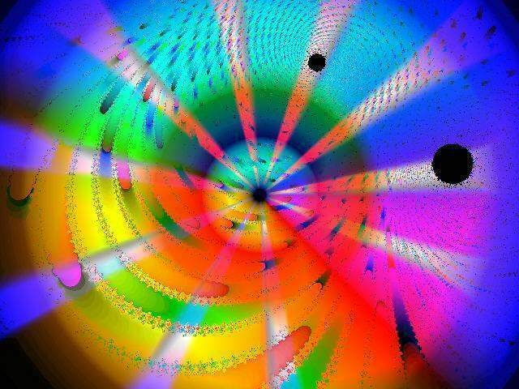
睡眠生理
觉醒与睡眠每24小时重复一次。觉醒与睡眠是高等动物的
普遍生理现象，也是脑的
整合机能。

Slide 25
清醒时，机体主动与外界环境发生密切的联系，意识清晰，注意力集中，对外界变化产生精确适度的反映。
睡眠时，意识渐退，机体失去对外界环境变化作出精确有序
的反应能力。在睡眠过程中
人的大脑及心理仍在活动。

Slide 26
睡眠的两种状态 慢波睡眠 又称浅睡眠（非眼快动睡眠）, 是从困倦到入睡。此阶段各种感觉相对减退，肌张力减弱，但 生长激素分泌明显升高。

Slide 27
快波睡眠 又称深睡眠（眼快动睡眠），此阶段各种感觉进一步减退，肌张力完全放松，较难唤醒。但脑内蛋 白质合成加快，有利于促进 精力恢复。

Slide 28
在整个睡眠过程中，上述两种状态交替出现,婴儿周期间隔60分钟,成人90分钟。 梦是快波睡眠的特征：从快 波睡眠期唤醒，80%以上的 人梦中情景历历在目。

Slide 29
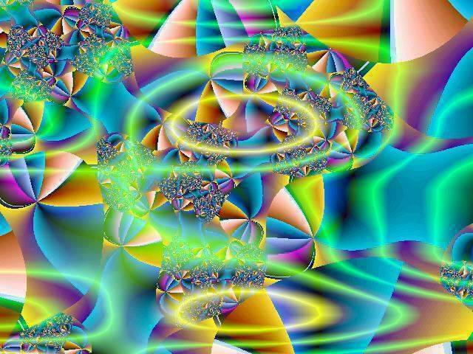
睡眠障碍
失眠
睡眠过多(嗜睡症)
异常睡眠，包括梦游、梦魇等。

Slide 30
失眠 表现为入睡困难、早醒、多梦， 或三者均有。 失眠主要源于各种心理因素 或疾病、环境等影响。

Slide 31
失眠原因 心理因素：85%以上的失眠原因； 躯体因素：过度疲劳、躯体疾病 疼痛、不适等； 睡眠环境：环境嘈杂、室温 过冷过热、寝具不适等； 其他因素：兴奋药物、浓茶、 咖啡、饮酒等。

Slide 32
改善失眠的有效措施
调整心理健康
及时治疗躯体疾病
营造良好睡眠环境
适度体育锻炼
适量使用镇静药物

Slide 33
嗜睡症 嗜睡症是一种神经功能性疾病，能引起不可抑制性睡眠的发生。 睡眠不分时间、场合。 发作性睡病 神经系统受损害所致，可以 是基因病变，也可以由于脑 部肿瘤所致。

Slide 34
梦行症：夜游症、梦游症。 指人在睡眠时做出的各种活动。 梦魇：睡眠时出现的噩梦， 梦到刺激可怕的景象。多 由于消化不良、胸部或四 肢受压等引起。

Slide 35
睡眠习惯紊乱（熬夜） 熬夜对健康的不良影响 记忆力减退 白天注意力不集中、头昏、反应迟钝、头痛及记忆力减退等。 视力下降 视力模糊、疼痛、干涩、 发涨，甚至出现“熊猫眼”、 瞬间失明等问题。

Slide 36
抵抗力下降 人经常有疲劳感，精神不振，抵抗力下降，易患病。 皮肤受损 皮肤出现黑斑、青春痘、 弹性差，缺乏光泽等 问题。

Slide 37
行为保健问卷1（2018.03.26-27）
姓名 学号 1、产热营养素包括哪些物质？
2、按照健康饮食宝塔原则连线下列食物：
水果蔬菜类 吃多些
鱼肉豆奶类 减少吃
五谷类 吃适量
油糖盐类 吃少量
3、目前个人睡眠质量如何，影
响入睡的主要原因。
4、每周熬夜频率，最晚入睡时间。

